Slide 1
Лесные профессии

Slide 2
Слово «профессия» произошло от латинского «professio», что означает «официальный род деятельности, занятие». Современное определение этого термина более объемно и звучит так: «профессия – это исторически возникшие формы трудовой деятельности, для выполнения которых человек должен обладать определенными знаниями, навыками, способностями, а также профессионально важными качествами

Slide 3
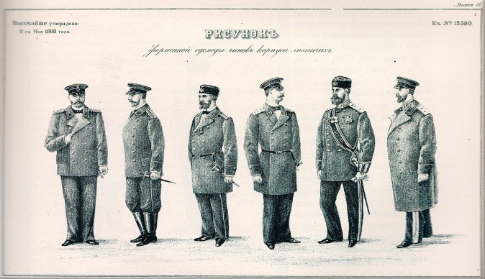
ИСТОРИЯ ПРОФЕССИИ
Первое упоминание о профессиональной охране лесов приходится на времена Петра I. В конце 17 века, по его указу, учрежден Лесной департамент, осуществлявший организованное управление лесными массивами. В 18-19 веках было создано несколько специализированных учебных заведений, где будущих лесничих обучали основам профессии. В Российской империи лесничии назывались «форстмейстеры» на немецкий манер, что дословно означало «начальник леса».
В 20 веке отрасль активно развивалась и реформировалась, в конце 1970-х было принято Лесное законодательство, регламентирующее государственный лесной контроль и надзор, и был основан профессиональный праздник, который ошибочно народная молва называет День лесника. Но охраной и защитой лесного фонда занимаются не только лесники и лесничие, но и экологи, ботаники, лесные пожарные и многие другие. Сегодня работники лесного хозяйства играют ключевую роль в сохранении биоразнообразия и экологической устойчивости лесных территорий.

Slide 4
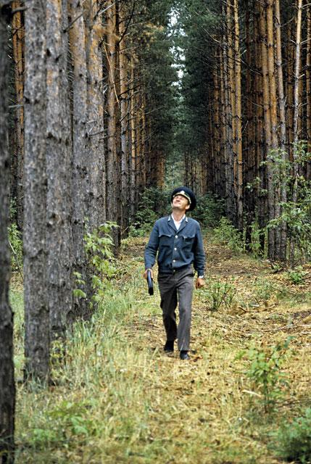
Лесничий
– это специалист по лесоустройству, защите и использованию леса. Многие называют лесничего лесником, так вот: лесник и лесничий – две разные профессии.

Slide 5
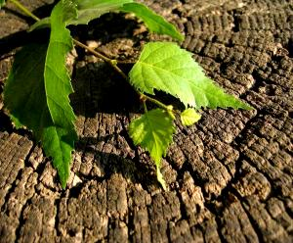
Лесничий – лесоуправитель. Он отвечает за жизнь лесного хозяйства (лесхоза) в целом
Лесничего интересует не только охрана деревьев и животных от преступников, но и помощь лесу как экосистеме. Лесничий отвечает за то, чтобы рубка деревьев не вредила лесу, чтобы вырубленные или выгоревшие места вовремя засаживались новыми деревьями, чтобы не было завалов старых поваленных стволов и т.д. Он организует подготовку семян и саженцев, определяет время и место посадки. Благодаря усилиям лесничего и его помощников, вместо пустоши может вырасти целый искусственный лес, так называемые лесопосадки. Также лесничие ведут прокладку просек, которые делят лес на кварталы, на случай пожара проводят окапывание лесов по краю (преграда для низового огня) и регулярно проверяют состояние просек и вскопанных участков. Иными словами, лесничий занимается лесоустройством, ведёт хозяйственную работу – не случайно организации, управляющие лесами, называются лесхозами или леспромхозами.

Slide 6
Рядовой лесничий подчиняется главному лесничему лесхоза (лесничества). При этом он возглавляет службу лесников, лесоводов, участковых техников и т.д.
Чтобы лес оставался здоровым, лесничий отслеживает признаки болезней, появление насекомых-вредителей. Если нужно, планирует санитарную вырубку деревьев. Во время такой вырубки удаляются больные, поврежденные и усыхающие деревья, т.е. те, что уже невозможно вылечить. Часто больное дерево само превращается в рассадник вредителей или инфекции. Например, спиленные заражённые древоточцем деревья, ни в коем случае нельзя оставлять рядом со здоровыми. И лесничий организует вывоз и утилизацию больных деревьев. Но даже если нет опасности заражения, в лесу не должно оставаться больших завалов. Как и сухостой, они опасны: при лесном пожаре сухая трухлявая древесина станет быстрым проводником для пламени.

Slide 7
Чтобы правильно провести вырубку, нужно хорошо знать биологию вредителей, с которыми предстоит бороться. В некоторых случаях вырубку проводят зимой, в других – летом и т.д. При этом надо учитывать, подросла ли смена пострадавшим деревьям. Когда речь идет о ценных породах, редких экземплярах или просто о деревьях, имеющих историческое значение, их стараются сохранять как можно дольше. Для этого используют специальные средства и стараются застать проблему в самом начале. Для хорошей работы лесничему требуются глубокие знания, которые даёт высшее образование. Однако не надо думать, что лесничий – это стратег лесного хозяйства, который может только руководить и сам своими руками ничего не делает. Лесничий должен хорошо знать свой лес и поэтому много по нему ходит. Он участвует в процессе вырубки, посадки, лечения деревьев. Ему случается работать не только с картой и карандашом, но также бензопилой и лопатой.

Slide 8
Рабочее место
Лесничие работают в лесопарковых хозяйствах, лесничествах, лесхозах, леспромхозах, охотничьих хозяйствах (наряду с егерями), заповедниках, заказниках, в фирмах по озеленению городов, на предприятиях по заготовке и переработке леса, в экспедициях по лесоустройству, экологических службах, управлениях по лесному хозяйству.

Slide 9
Важные качества
Профессия лесничего предполагает не просто любовь к лесу, ему необходимо мышление эколога. Ему нужны трудолюбие, методичность, желание пополнять свои знания каждый день. А также крепкое здоровье и способность к ручному труду.

Slide 10
Знания и навыки
Лесничий должен знать биологию лесных растений и животных, разбираться в почвах, понимать закономерности существования и развития лесных экосистем, знать правила защиты от насекомых-вредителей, пожаров, разбираться в экономических и юридических вопросах ведения лесного хозяйства.

Slide 11
Где учат
Чтобы стать лесничим, нужно окончить вуз по специальности «Лесное хозяйство» или «Лесное дело».
Вузы: • Белорусский государственный технологический университет
Гомельский государственный университет им. Ф. Скорины

Slide 12
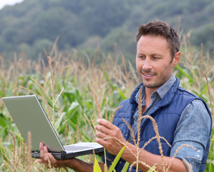
Эколог (инженер-эколог)
– специалист, занимающийся анализом ситуации и разработкой мер для уменьшения существующего и возможного вреда природе.

Slide 13
Эколог выявляет причины катаклизмов природы и разрабатывает возможности снижения воздействия людского фактора на окружающую среду.
В будущем все большее место будут занимать проблемы сохранения окружающей среды. В связи с ростом выброса вредных элементов в атмосферу проблемы экологии ставятся на одно из первых мест. Спрос на профессиональных экологов будет повышаться, но и будут увеличиваться требования к ним. Профессия эколога станет одной из самых востребованных и важных.

Slide 14
Экологи пытаются понять и объяснить, например, почему высыхают озера или гибнут его обитатели. Они изучают состояние земли, воды, воздуха, а также степень воздействия промышленных производств на людей, растения, животных. Экологи выявляют степень загрязненности, анализируют причины и составляют прогноз ситуации в будущем. Специалисты-экологи изучают последствия тех или иных событий, влияющих на окружающую среду (например, запуск ракет), следят за правильной утилизацией различных отходов, ведут контроль вредных производств.
Инженеры-экологи сталкиваются с разработкой и согласованием в государственных органах природоохраны документов, которые обосновывают экологическую безопасность различных проектов и промышленных производств. Специалисты в лабораториях проводят исследование содержания в воздухе городов специфических и основных загрязняющих веществ.

Slide 15
В данный момент квалифицированные экологи необходимы для проведения экспертиз при начале строительства каких-либо жилых зданий, заводов, объектов транспортных дорог. Без положительного заключения ни одно из строительств не приступит к работе. Более того, каждое предприятие должно вести свою деятельность под пристальным контролем инженеров-экологов.

Slide 16
Необходимые профессиональные навыки и знания
уметь свободно разбираться в экологическом законодательстве, стандартах и нормативах
знание физики, химии, биологии, процессов проходящих в окружающей среде
иметь представление о порядке проведения экологической экспертизы
знать методы экологического мониторинга
иметь навыки компьютерного моделирования
разбираться в зарубежном и отечественном опыте в сфере охраны окружающей среды
уметь составлять необходимую отчетность и документацию по охране окружающей среды
владение иностранным языком (для возможности командировок или работы за границей

Slide 17
Личные качества
дипломатичность, гибкость, гражданская смелость (для оспаривания действий должностных лиц, органов власти, госструктур)
внутренняя дисциплина
стрессоустойчивость
скрупулезность, ответственность, аккуратность
аккуратность (нельзя допускать ошибки)
аналитический склад ума
увлечение живой природой, способность к научному творчеству
умение работать в команде
самостоятельность
порядочность
работоспособность

Slide 18
Основные места работы экологов:
Исследовательские лаборатории
Экологические структуры на предприятии
Государственные структуры, органы контроля и надзора
Природоохранные организации
Строительные компании
Заводы и фабрики

Slide 19
Обучение
В настоящее время большое количество вузов выпускает специалистов экологического профиля. Во время обучения студент выбирает наиболее интересную базовую дисциплину (например, физику, химию, биологию, почвоведение). Большинство экологов обладают техническим или естественнонаучным образованием.

Slide 20
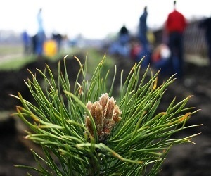
Лесник
– это лесной заступник. Без его помощи лесу не устоять перед человеческой безалаберностью и стихийными бедствиями.

Slide 21
Лесник – это сотрудник лесничества, работник государственной лесной охраны.
Лес и его обитатели нуждаются в защите от браконьеров, незаконной вырубки, пожаров. Лесник обеспечивает эту защиту. Когда в лесу появляются лесорубы, охотники и прочие желающие получить от леса нечто большее, чем свежий воздух и корзинка грибов, лесник проверяет их документы: право на вырубку, охоту, выпас скота и т.п. Также он следит за тем, чтобы в жаркое время никто не разводил огня. Если кто-то нарушает правила, лесник вправе его задержать, составить акт о лесонарушении. В некоторых случаях он ограничивается внушением: многим людям достаточно просто объяснить, почему не нужно рвать краснокнижные цветы и чем опасна брошенная среди мха стеклянная бутылка. (К сведению, бутылка не только замусоривает лес, но и способна вызвать пожар, потому что действует как линза.)

Slide 22
За каждым лесником закреплен участок леса – лесной обход, – за который он и отвечает.
Лесник не только борется с нарушителями, но и организует человеческую деятельность в лесу: руководит процессом посадки леса, массовым сбором семян и плодов, участвует в отведении делянок под вырубку, лесосек под пастбища и сенокосы и т.д. Но лесу вредит не только человек. Когда на своём участке лесник замечает насекомых-вредителей или поражающие деревья болезни, он сообщает в лесничество – мастеру леса (это непосредственный начальник лесника) или лесничему. А затем под их руководством участвует в лечении деревьев, санитарной вырубке и т.п.

Slide 23
Самая большая опасность для леса – это пожар
Огонь не щадит ни деревья, ни птиц, ни зверей. Лесник участвует в тушении лесных пожаров. А чтобы их не было, много времени отдаёт предотвращению стихийного бедствия. Он следит за тем, чтобы люди не разводили костров, вырубает и вывозит из леса сухостой. На случай, если пожар всё же случится, землю между секторами леса вспахивают с помощью трактора и плуга. Это обязательная профилактическая мера, потому что вскопанная земля может остановить низовой огонь. Земля вспахивается регулярно, чтобы на ней не успела вырасти трава – послушный проводник пламени. Чтобы затормозить верховой огонь, лесник следит за кронами деревьев на границе секторов: деревья разных участков не должны соприкасаться друг с другом ветвями. Лесники – это лесные заступники. И бескрайняя тайга, и малые перелески, и городские лесопарки, и глухие леса, где до ближайшего города сотни километров – все они нуждаются в помощи этих людей.

Slide 24
Рабочее место
Лесник работает в лесничестве или охотничьем хозяйстве, где может выполнять обязанности егеря.

Slide 25
Важные качества
Профессия лесника предполагает любовь к природе и чувство ответственности за неё, принципиальность и смелость, без которых невозможна борьба с браконьерами. Лесник должен быть лёгким на подъём, выносливым человеком, готовым к физическим нагрузкам и ручному труду. Ему часто доводится проходить большие расстояния, работать пилой, лопатой и пр. инструментами. Леснику необходима хорошая память, в том числе зрительная, умение планировать своё время, распределять внимание. Болезни опорно-двигательного аппарата, аллергия на растения, значительное снижение зрения и слуха являются противопоказаниями.

Slide 26
Знания и навыки
Леснику нужны знания в области ботаники, зоологии, экологии, природопользования. Он должен хорошо ориентироваться на местности, уметь читать и составлять карты, владеть методами ведения лесного хозяйства.

Slide 27
Где учат
Профессию лесника можно получить, окончив лесохозяйственный техникум или колледж по специальности «лесное и лесопарковое хозяйство». Также можно пройти обучение на специальных курсах.

Slide 28
Лесопатолог
— специалист, который осуществляет постоянный надзор за санитарным состоянием леса: выявляет болезни деревьев, вредителей, их количество и масштабы распространения, принимает решение о необходимых мерах по защите леса. Лесопатолога часто называют «Айболитом леса». Но в отличие от врача лесопатолог лечит не отдельный организм, а целые массивы лесных насаждений.

Slide 29
Современный лесопатолог — это не просто лесовод, но и миколог (специалист по грибам), и энтомолог (специалист по насекомым), и химик.
От того, насколько верно лесопатолог поставит диагноз, зависит жизнь и здоровье грандиозных массивов лесных насаждений. Особенно важную роль приобрела профессия лесопатолога в последние годы, когда случались неоднократные пожары (2010 г.) и вследствие этого произошел патологический рост вредителей-насекомых — шелкопряда-монашенки, короеда-типографа, тли, лубоеда, усача и т. п. Причиной гибели деревьев могут быть не только насекомые, но и человеческая деятельность по строительству домов или дорог. Даже простая пешеходная дорожка в загородном доме на территории леса, уплотняя почву и тем самым нарушая систему обмена веществ, может привести к увяданию деревьев

Slide 30
Профессия лесопатолога считается одной из самых редких.
Но значение этой профессии в современном мире трудно переоценить: ведь лесной покров земли играет огромную роль в поддержании нормальной экологии всей планеты. Леса — это лёгкие Земли. В Великобритании особо отличившиеся лесопатологи получают ежегодную награду от самой королевы. В последние годы престиж профессии лесопатолога становится более высоким по причине того, что стало модно и престижно жить в загородных домах вблизи лесов.

Slide 31
Особенности профессии
Как любой врач, лесопатолог проводит сначала первичный осмотр, который при необходимости подтверждается дополнительными лабораторными исследованиями. Лесопатолог с большим опытом работы может визуально определить причину увядания дерева по состоянию его коры или кроны, форме ствола. После осмотра ставится конкретный диагноз и определяется методика лечения.

Slide 32
В обязанности лесопатолога, кроме вышеуказанных функций входят:
лесопатологический мониторинг, то есть периодический сбор и анализ информации о состоянии леса;
агрохимический анализ почвы и воды;
лесовосстановительные работы;
разработка комплекса лесозащитных мероприятий, способствующих оздоровлению лесных питомников;
мелиорация лесных массивов;
ведение семенного хозяйства, выращивание посадочного материала;
контроль за соблюдением правил противопожарной безопасности;
поддержание связи с научно-исследовательскими учреждениями, отраслевыми институтами и высшими учебными заведениями по защите леса.

Slide 33
Место работы
Лесные хозяйства
Научно-исследовательские институты, научно-образовательные центры и учебные заведения по защите леса
Специализированные лаборатории

Slide 34
Важные качества
любовь и интерес к природе
наблюдательность
тщательность в работе
физическая выносливость

Slide 35
Интересные факты
1. В Национальном парке «Куршская коса» в Калининградской области расположен «Танцующий лес», где деревья застыли в необычных позах, будто изогнуты в танце. Некоторые стволы даже согнуты в кольцо. Причины таких аномалий разнообразны: это и действие ветра, и насекомые, повреждающие побеги молодых деревьев. Существуют поверья, что если человек пролезет сквозь такое кольцо и загадает желание — оно непременно сбудется. Или жизнь этого человека продлится на целый год, если он пролезет сквозь кольцо с правильной стороны.
2. В современном мире леса занимают 38 млн. кв. км площади, что составляет одну треть всей суши. Сравнительно недавно леса занимали 50% поверхности суши.
3. 25% всех лесов планеты расположены в России.
4. Одно дерево в среднем в течение года выделяет от 100 до 700 кг кислорода, абсорбирует 20 кг пыли, нейтрализует около 80 кг вредных веществ, связывает 35 кг углерода. В целом за год одно дерево фильтрует примерно 100 тысяч кубометров воздуха и снижает температуру вокруг себя на 4ºС.
5. На каждого человека планеты приходится примерно 50 деревьев, растущих на земле

Slide 36
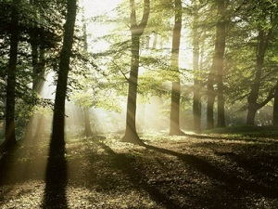
Лесодендролог
— специалист по древесным растениям, а также кустарникам (от греч. dendron — дерево). Досконально разбираясь в особенностях различных древесных и кустарниковых растений, дендролог умело и эффективно сочетает их в насаждениях, соблюдая агротехнические правила выращивания.

Slide 37
Лесодендролог должен обладать обширными познаниями в ботанике, ведь на данный момент существует более 5 тысяч видов древесных пород. Дендрология как наука изучает не только внешнее строение всех видов древесных растений, но и биологические и экологические особенности, возможность их хозяйственного использования.

Slide 38
Профессии, связанные с лесом, накладывают свой отпечаток на людей, их выбравших: как правило, это люди добросовестные, самоотверженные и терпеливые. Ведь они работают не на сиюминутный результат, а на БУДУЩЕЕ: высаживая деревья сегодня, они закладывают основу леса, который будет шуметь и радовать людей лет через 100-200. Век леса гораздо более длинный, чем жизнь человека.
Профессия лесодендролога (дендролога) очень востребована в последнее время в озеленении и благоустройстве загородных домов, городских территорий и офисов.

Slide 39
Особенности профессии
В задачи лесодендролога (в лесном хозяйстве) входит:
улучшение состава и воспроизводимости естественных лесов;
устройство защитных лесных полос;
укрепление горных склонов;
установка подпорных стен.

Slide 40
Дендрологи успешно работают в области ландшафтного дизайна и озеленения.
Для создания прекрасного и долговечного сада дендролог учитывает эстетические и биологические особенности деревьев, их размеры, соответствие климатической зоне, устойчивость к неблагоприятным факторам и многие другие особенности. В проектной документации по строительству и благоустройству территорий входит специальный раздел «Дендрология», в котором:
определяется состав и количество древесных насаждений;
выявляются ценные породы растущих на участке деревьев, не подлежащих устранению или пересаживанию;
составляется ДЕНДРОПЛАН УЧАСТКА с пространственной композицией ландшафта.

Slide 41
Кроме того, дендролог обязан:
поддерживать и по возможности сохранять характерные черты ландшафта местности, которые имеют историческую значимость;
восстанавливать разрушенные земли (рекультивация ландшафтов);
разрабатывать и выполнять меры по рациональному использованию природных ландшафтов;
внедрять самые современные технологии выращивания посадочного материала;
вести учет древесных насаждений с составлением кадастра.
Значительно облегчает труд дендролога умение работать в автоматизированной системе АИС «Реестр зеленых насаждений».

Slide 42
Место работы
Дендрологи работают в лесотехнических и проектных ландшафтных организациях, на семенных станциях и в лесных питомниках, в экологических организациях, в частных фирмах этого профиля, у владельцев загородных домов. Научные работы по дендрологическому изучению видов осуществляются в лесохозяйственных научных учреждениях, дендрариях и ботанических садах.
Для озеленения офисов дендрологов нанимают крупные компании, офисные центры, владельцы ресторанов, кафе, магазинов.

Slide 43
Важные качества
любовь к природе;
художественный вкус и фантазия;
при работе в лесу: смелость, находчивость, физическая выносливость.

Slide 44
Где учат
Получить профессию дендролога можно в лесотехнических ВУЗах, техникумах и колледжах, на биологических факультетах институтов и университетов по специальности «Инженер садово-паркового и ландшафтного строительства» или «Ландшафтная архитектура».
В России специалистов лесных профессий с высшим образованием готовят более 20 ВУЗов, специалистов среднего звена — 34 лесохозяйственных и 30 лесотехнических техникумов по разным специальностям.

Slide 45
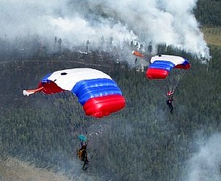
Парашютист-пожарный
Профессия парашютиста-пожарного считается элитной в сфере лесного хозяйства с момента основания авиалесоохраны. Это не просто привелегия к таким специалистам, а уважение за их уникальный, сложный и интересный труд.

Slide 46
Образование профессии
Понятие «парашютист-пожарный» появилось в далеком 1934 году. Тогда были совершены первые экспериментальные прыжки на лес под руководством Г. А. Макеева. Авиапарк лесоохраны состоял из бипланов У-2 (ПО-2), которые имели открытую кабину и помещали на борт не более 2-х человек. Конечно, 2 человека в тайге мало чего сделают, но, в то время их главной задачей было мобилизовать местное население и организовать тушение лесного пожара. В довоенное время для людей, парашютист, который прыгнул на их поселок с самолета, имел огромное влияние и уважение. Не будь этого «пришельца», многие деревни были бы уничтожены огнем

Slide 47
Жесткий отбор
До недавнего времени, парашютные группы составляли основной боевой костяк всей службы авиалесоохраны. Чтобы получить свидетельство парашютиста-пожарного, кандидат проходит отбор по здоровью, изучает теоретическую часть на курсах при региональной авиабазе, и сдает нормативы по физподготовке. Заключительным этапом получения свидетельства являются практические прыжки с воздушного судна (Ан-2)

Slide 48
Работа для сильных духом и романтиков
Не смотря на престижность профессии, многие не рискуют бросать вызов стихии. Сложилось мнение, что прыжок с парашютом, тем более на лес, очень травмоопасное занятие. Но, это ошибочное мнение. на заводах различных отраслей больше несчастных случаев, чем при прыжке на дикую тайгу. Другое дело, когда опасность кроется в тушении самого лесного пожара. Лесной пожар — стихия, развитие которой предугадать практически невозможно. Природные факторы, погодные условия могут подвергнуть воздушный десант трагической опасности.

Slide 49
ЧЕМ КАЖДЫЙ МОЖЕТ ПОМОЧЬ ЛЕСУ
Любой, кто заботится о природе, может принять участие в различных проектах по сохранению лесов, потому что лесу нужна помощь не только профессионалов, но и неравнодушных людей. Это – и субботники, когда волонтеры помогают убирать мусор; и добровольные пожарные, и конечно, помощь в восстановлении лесов.
Сейчас появились специальные сервисы, благодаря которым можно внести свой вклад в защиту нашего зеленого наследия. Каждый может посадить собственное дерево или восстановить несколько гектаров леса, не выходя из дома, достаточно обратиться к сервису лесовосстановления. Подобные сервисы, как и наш “Сохрани лес”, аккумулируют платежи и направляют их в лесничества, где деревья пострадали от пожаров, болезней и даже незаконной рубки. Дополнительное финансирование позволяет лесничествам и нацпаркам быстрее восстанавливать утраченные леса, закупать технику для мониторинга участков, привлекать дополнительные руки для посадки леса, ведь каждое дерево высаживается вручную и замены этому труду не существует. И здесь я снова хочу сказать спасибо работникам лесного хозяйства – именно они помогают лесу вырасти. Ухаживают за посадками, пропалывают гряды, обеспечивают саженцам доступ к свету и воде, проводят мониторинги приживаемости и дополняют участки, если это требуется. Так, за 5-7 лет “лесные грядки” с саженцами становятся густым молодым лесом.
Экологическое волонтерство, будь то физическая помощь или финансовая поддержка – это возможность помочь природе и людям, для которых защита лесного хозяйства стала делом всей жизни. Посадка деревьев, очистка территории от мусора, разметка и обустройство экотроп принесут ощутимую пользу экосистеме и станут выражением благодарности работникам лесного хозяйства за их нелегкий и самоотверженный труд.

